Slide 2
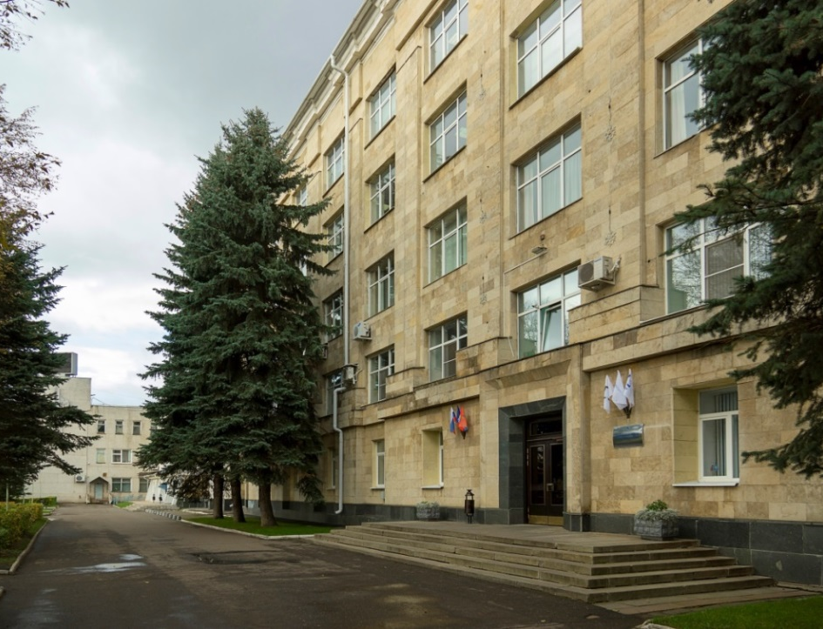
2
О компании
Рыбинский
завод приборостроения
Акционерное общество «Рыбинский завод приборостроения» - лидер машиностроительной отрасли по производству бортовой радиоэлектронной аппаратуры для самолётов и вертолётов. Входит в контур управления АО «Концерн «Вега» Холдинга «Росэлектроника» Госкорпорации Ростех.
АО «РЗП»
предприятие для тех, кто ценит стабильность
компания с продуманной социальной политикой
организация с сильной корпоративной культурой

Slide 3
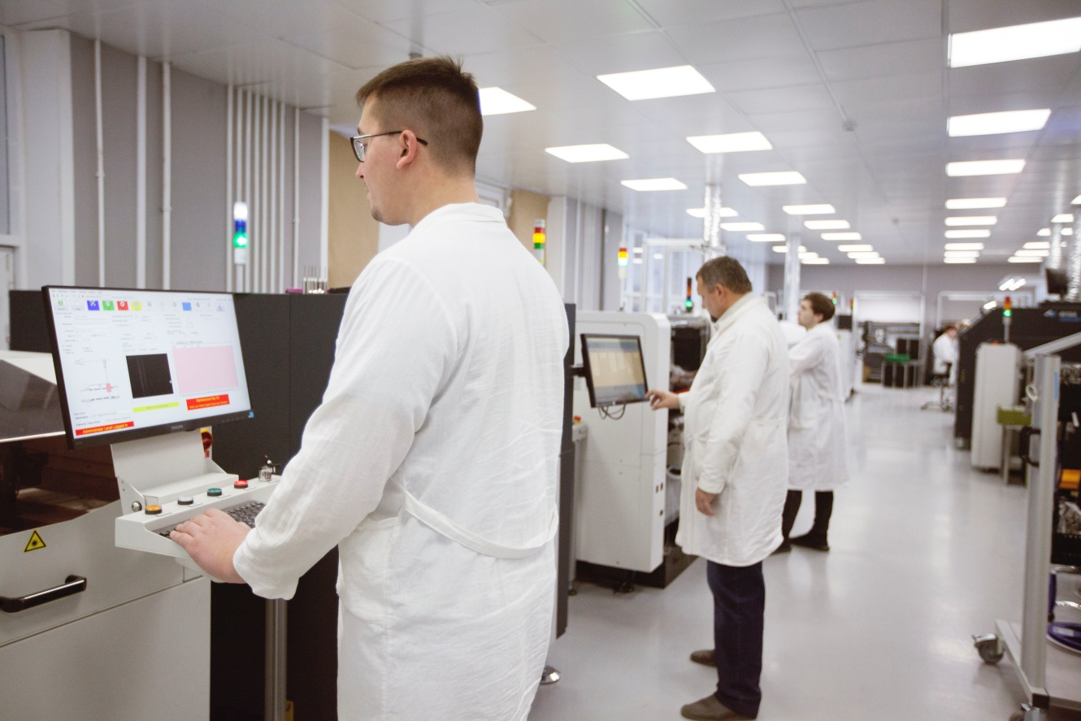
3
АО «РЗП» - предприятие для тех, кто ценит стабильность
Мы гарантируем:
Справедливую систему оплаты труда, вознаграждений и льгот,
Восьмичасовой рабочий день с оплатой сверхурочных часов,
Ежегодный оплачиваемый отпуск,
Организованные рабочие места,
Защиту интересов сотрудников через первичную профсоюзную организацию.

Slide 4
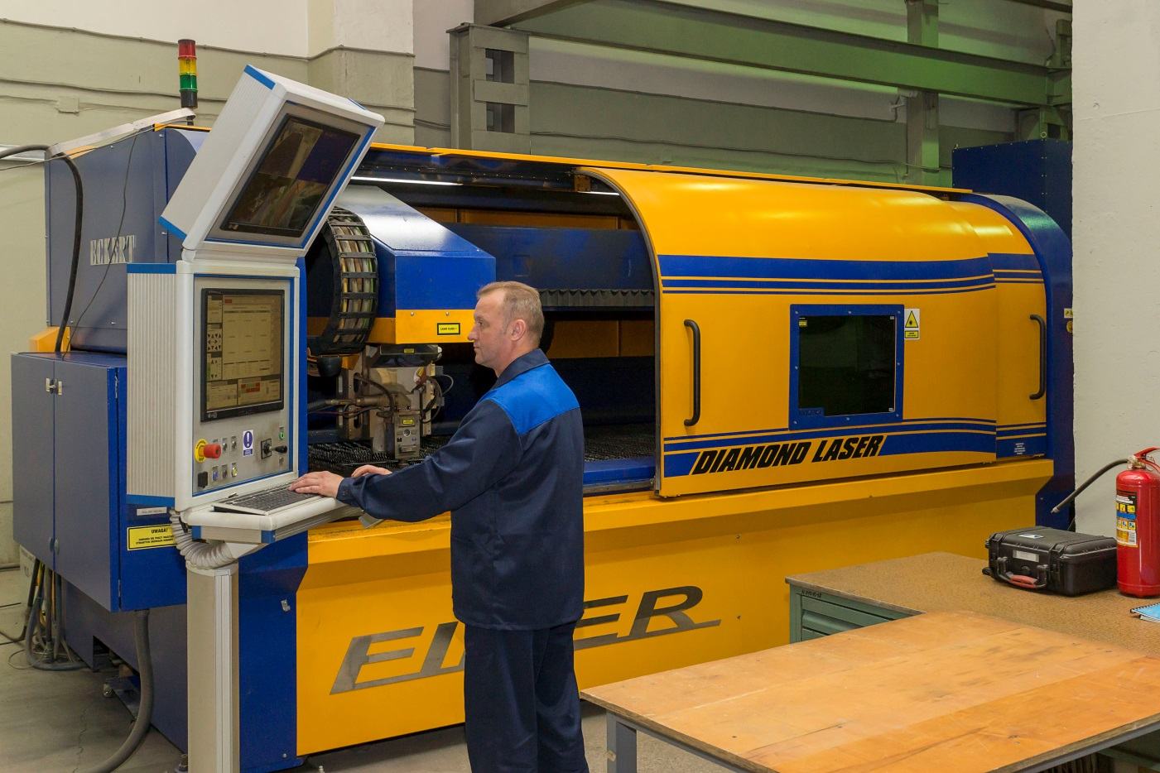
4
АО «РЗП» - компания с продуманной социальной политикой
Мы предлагаем:
Компенсацию стоимости путёвок в санатории и загородные лагеря
Компенсацию стоимости питания в заводской столовой
Участие в дисконтной программе «Промышленные предприятия города Рыбинска»
участие в Жилищной программе (компенсация аренды, % по ипотеке)

Slide 5
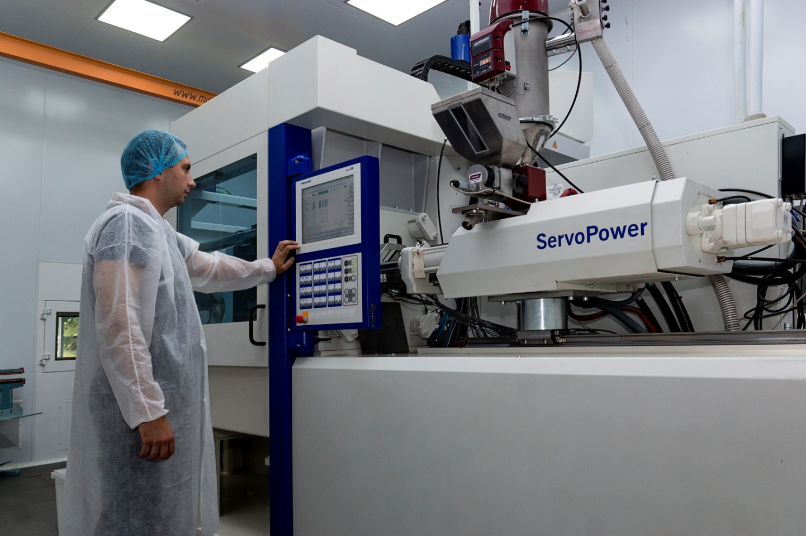
5
АО «РЗП» - организация с сильной корпоративной культурой
Мы развиваем:
Молодёжную политику
Практику наставничества и передачи опыта
Традиции проведения слётов и спартакиад
Систему внутрикорпоративных конкурсов и отраслевых соревнований

Slide 6
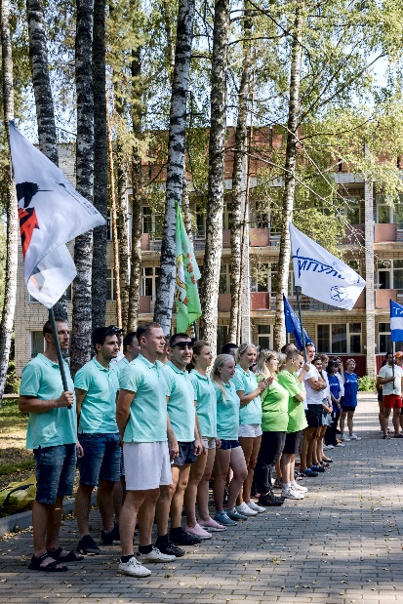
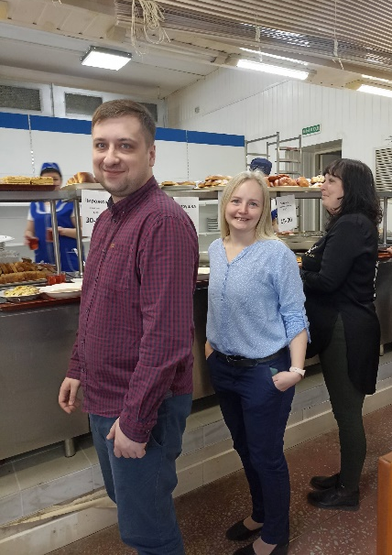
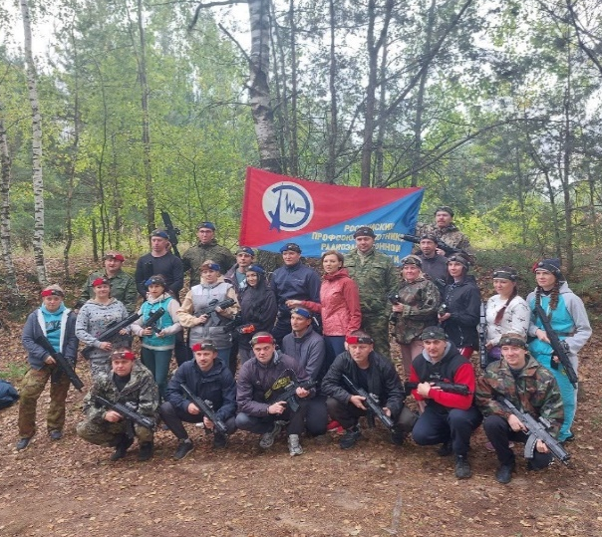
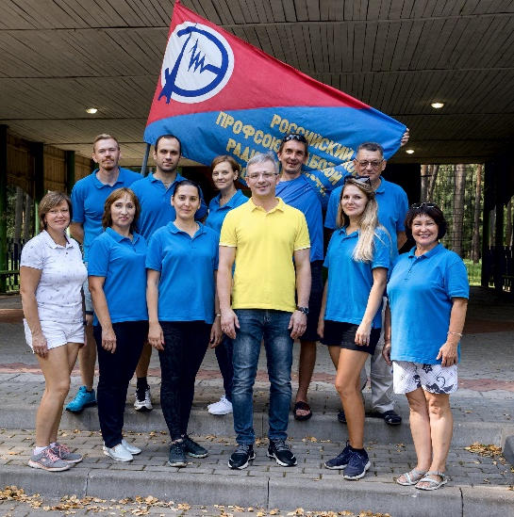
6
А еще у нас есть:
Молодежные слеты
Вкусная
столовая
Внутрикорпоративные конкурсы и отраслевые соревнования
Первичная профсоюзная организация

Slide 7
7
Добро пожаловать в АО «РЗП»!
Востребованные специальности:
Монтажники радиоэлектронной аппаратуры и приборов | Инженеры-технологи
Регулировщики радиоэлектронной аппаратуры и приборов | Инженеры-конструкторы
Операторы и наладчики станков с ЧПУ | Программисты, электроники
Слесари механосборочных работ | Метрологи
Токари | Инженеры по стандартизации, инженеры по нормоконтролю
Слесари-ремонтники | Операторы и программисты координатно-измерительных машин
Электромонтёры | Слесари КИПиА

Slide 8
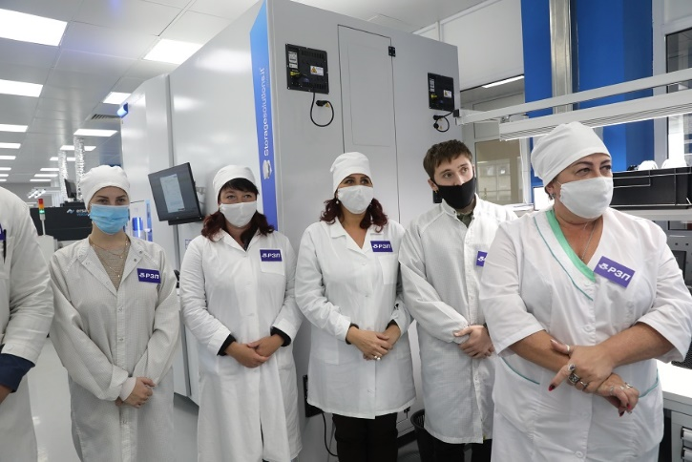
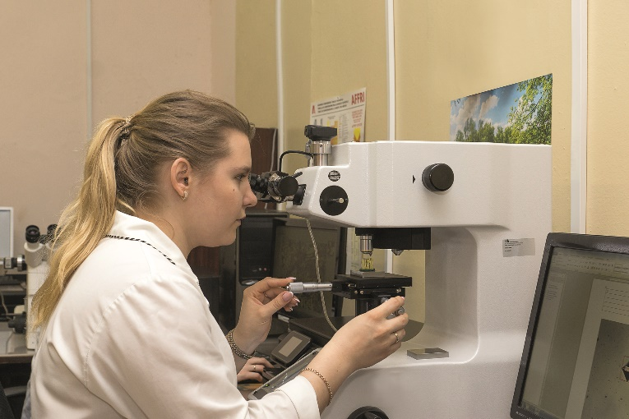
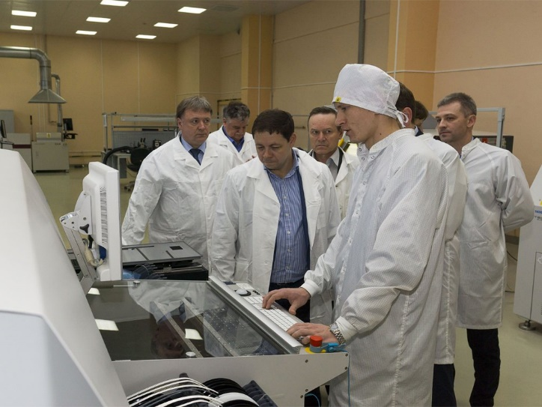
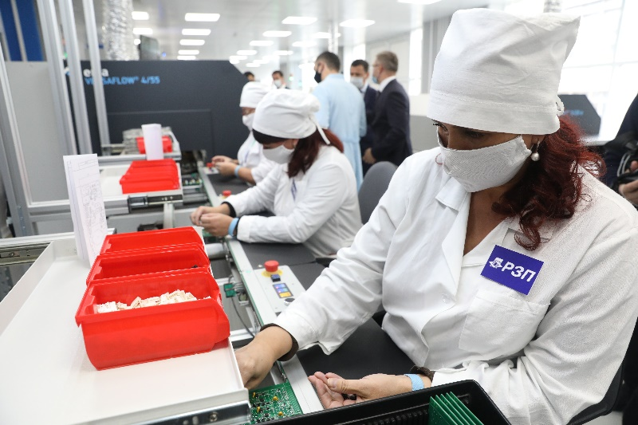
…Даже если вы не владеете специальностью!
8
Научим в своем Учебном центре
Можно стать студентом-целевиком
Предоставим возможность получить переподготовку и повысить квалификацию
Обеспечим поддержку наставника

Slide 9
9
Мы выбрали РЗП:
Ирина Бушуева
Технолог сборочного производства:
«У меня интересная, интеллектуальная, творческая работа. РЗП – это постоянное развитие и движение вперед»
Владислав Гусев
Инженер-механик:
«Я люблю свою работу, потому что именно благодаря ей я узнал, что такое упорство, старание, взаимовыручка и дружба!»
Екатерина Сенаторова
Инженер-конструктор:
«Спектр задач, решаемых в рамках нашего отдела, огромен. Легко и просто не бывает, но зато и скучать не приходится. Для молодого сотрудника это особенно важный аспект!»

Slide 10
АО «Рыбинский завод приборостроения»
152907, Ярославская область, гор. Рыбинск, Проспект Серова, дом 89 Телефон:
По вопросам трудоустройства:
(4855) 55-02-98 E-mail: ok@rzp.su
По вопросам прохождения практики или заключения целевых договоров:
(4855) 59-24-96 E-mail: n.roitman@rzp.su

